Slide 1
Technologie výroby droždí

Slide 2
Droždí
Droždí (pekařské droždí, pivní kvasinka, Saccharomyces cerevisiae) je druh kvasinky z oddělení vřeckovýtrusných hub, která se již od antiky používá při kvasných procesech v pekařství a pivovarnictví.
Existují dvě základní životní formy buněk kvasinky, haploidní a diploidní.
Haploidní buňky prochází prostým životním cyklem (mitóza, růst, smrt).
Diploidní buňky (typická pro kvasinky) procházejí podobným životním cyklem, ale v zhoršených životních podmínkách (stres) začnou sporulovat - vytvářet haploidní spory.

Slide 3
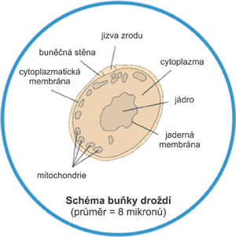

Slide 4
Výroba droždí
Cílem výrobců droždí je produkce velkého množství živých buněk.
Kvalitního droždí přizpůsobeného požadavkům zákazníků dosahují výrobci propojením přísného výběru násadních buněk a specifické výrobní technologie.
Pekařské droždí se vyrábí dvou formách: lisovaného droždí a aktivního sušeného droždí.
K jeho výrobě se u nás používá výlučně řepná melasa.

Slide 5
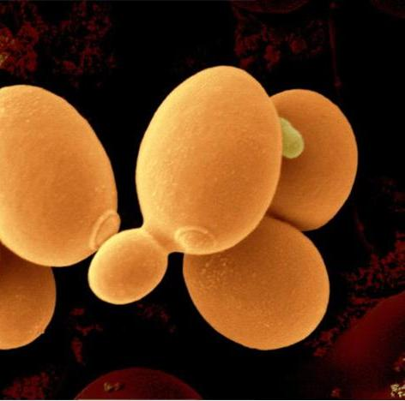

Slide 6
Melasa
Melasa je zbytek po vycukernění cukrové řepy či cukrové třtiny
užívá se v likérnictví, na výrobu lihu, kyseliny citrónové, droždí, nebo na zkrmení
Obsahuje asi 50 % cukru, který však již není schopen pro velký obsah příměsí vykrystalizovat.
Melasa se skladuje v melasnicích, ze kterých je přečerpávána do nádrží, kde se připravuje melasová zápara.
K tomu se používá varná káď, ve které se melasa při určitém pH (většinou kolem 3-4) povařuje s částí živin.

Slide 7
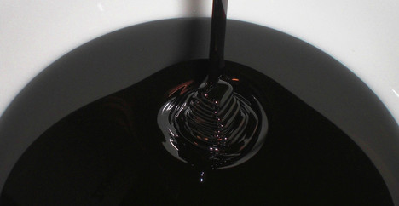

Slide 8
Melasa
Dochází k tzv. čeření melasy (vysrážení nežádoucích koloidních látek, které by zhoršovaly růst kvasinek).
Vzhledem k tomu, že melasa má nedostatek dusíku a fosforu, musí se oba prvky dodávat, a to většinou ve formě amoniaku a fosforečné kyseliny.

Slide 9
Výroba droždí
Kvasinky se kultivují z čistých kultur (kmenů) v laboratoři (laboratorní propagace) v několika stupních od tzv. očkovacího množství až do objemu několika litrů.
Odtud se asepticky převedou do prvního stupně provozní propagace. Laboratorní propagace je anaerobní, v provozní propagaci se již občas slabě větrá.
Kvasinky se postupně adaptují na vyšší větrání a nižší obsah živin.
V provozních podmínkách se provádí kultivace tzv. násadních (generačních) kvasinek. Dalším důvodem pro přípravu jednotlivých generací je příprava neustále většího množství zákvasu pro další stupeň.

Slide 10
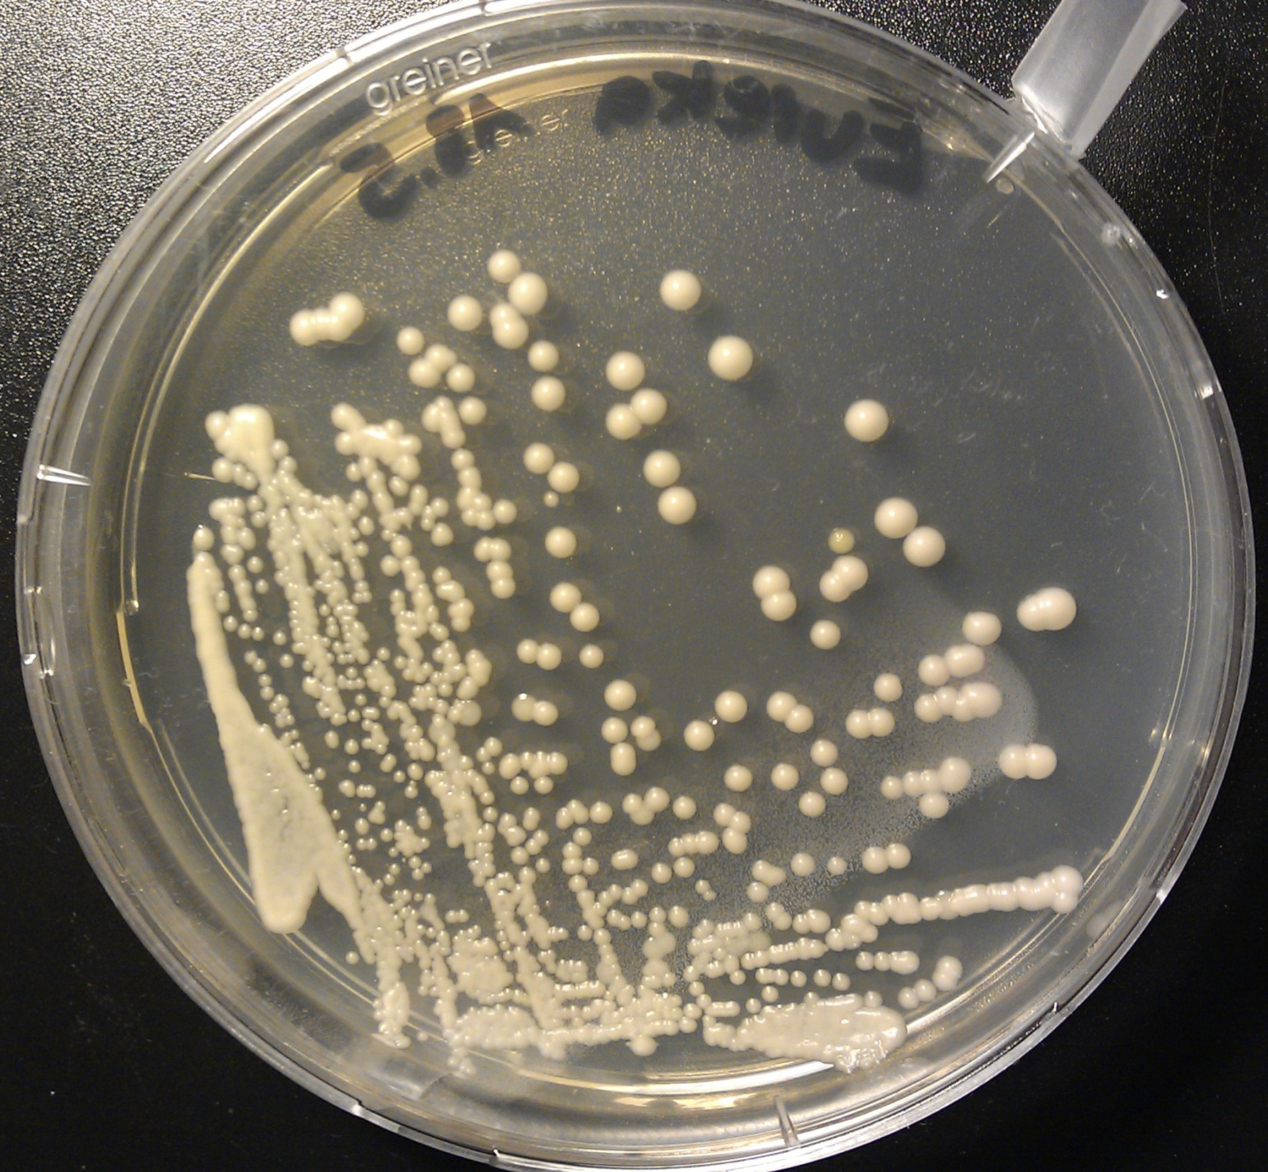

Slide 11
Výroba droždí
Syntetická media používaná při kultivacích mikroorganizmů musí být doplněna celým spektrem anorganických a organických látek.
Z anorganických látek to bývá hlavně dusík (většinou ve formě amonných solí, ale může to být často i dusík aminokyselin, amidů, bílkovin aj.), fosfor (většinou jako fosfát), draslík, hořčík, síra a další prvky, které označujeme jako stopové.
Z růstových faktorů se nejčastěji přidává biotin (vitamin H).
Čiré médium (ředění - melasa : voda = 1:1,5) je připraveno v přítokových nádržích pro dávkování do jednotlivých provozních stupňů (včetně propagace).

Slide 12
Výroba droždí
Použití roztoku melasy jako média poskytuje tu výhodu, že velkou většinu látek již tato surovina obsahuje.
Z připraveného média vyloučené kaly se oddělují sedimentací, filtrací nebo odstřeďováním.
Mezi jednotlivými generacemi je vždy zařazeno odstřeďování a propírání čistou vodou. Výsledkem je kvasničné mléko.
Kvasinky se v podobě kvasničného mléka skladují i několik dní při teplotě 4 °C.

Slide 13
Výroba droždí
Kultivace kvasinek v jednotlivých stádiích probíhá za větrání zředěných melasových zápar.
Teplota kultivace bývá kolem 30-34 °C.
Doba fermentace je ovlivněna koncentrací melasy a pohybuje se od 10 do 18 hodin.
Poslední 1-2 hodiny kultivace expedičního droždí se nepřidává již žádný přítok melasy.
Po skončení kultivace se musí kvasinky rychle oddělit od zápary, což se děje odstředěním na kontinuálních odstředivkách.

Slide 14
Výroba droždí
Kvasničné mléko se několikrát propírá vodou, aby se z produktu vytěsnila co nejvíce melasa.
Její přítomnost snižuje významně trvanlivost droždí.
Koncentrace kvasničného mléka je kolem 15% hm. sušiny.
Filtrací kvasničného mléka se získá biomasa o koncentraci kolem 26-30 % hm. sušiny.
Při konečné operaci se upravuje koncentrace vody a na liberkovacím stroji vznikají kvádry o určité hmotnosti.

Slide 15
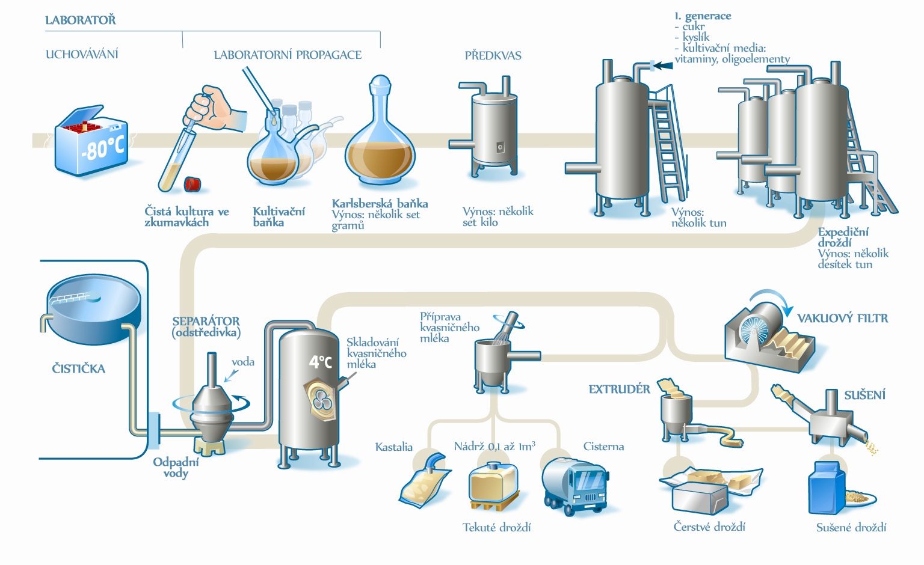

Slide 16
Využití droždí
Pekařství
V průběhu běžného kynutí těsta připraveného z vody, mouky, soli a droždí, rozlišujeme dvě fáze:
Nejprve probíhá fermentace přirozených cukrů přítomných v mouce (asi 1,5% její hmotnosti) a asimilovaných droždím.
Druhá fáze představuje fermentaci maltózy, což je sladový cukr obsažený v mouce. Maltóza vzniká působením určitých enzymů – amyláz - na moučný škrob poškozený při mletí obilí.
Pokud se do těsta přidá cukr, sacharóza nebo glukóza, fermentuje tento cukr ještě před maltózou. To znamená, že v pečivu, jako je například brioška, spotřebovávají kvasinky zejména sacharózu.

Slide 17
Využití droždí
Pekařství
Zbytek sacharózy, která není v průběhu kynutí spotřebována kvasinkami, dodá pečivu sladkou chuť.
Účinek amyláz mouky doplňuje svým působením maltáza. Jde o enzym droždí, který štěpí maltózu na jednoduchý cukr, glukózu.
Droždí transformuje glukózu na oxid uhličitý (díky kterému pečivo nabývá na objemu a střídka získává pórovitý vzhled) a na alkohol (který se v průběhu pečení odpaří).
Droždí rovněž vytváří aromatické sloučeniny, které přispívají k utváření charakteristické vůně a chuti pečiva.

Slide 18
Využití droždí
Vinařství
Jednou z etap při kvašení vína je přeměna hroznového cukru na alkohol. A právě v této fázi výroby vína hrají významnou roli kvasinky.
Divoké kvasinky jsou přirozeně přítomny na slupkách bobulí hroznů vinné révy, ale k samotné fermentaci neboli kvašení samy nestačí.
Proto byly vyšlechtěny speciální odrůdy kvasinek pro vinařský průmysl.
Tyto čisté odrůdy jsou pro ekonomickou a především jakostní výrobu vín podstatně jistější.

Slide 19
Využití droždí
Vinařství
Oceňujeme mimo jiné jejich schopnost dodávat vínu specifické aroma, například banánové, které je obzvlášť vyhledáváno třeba u Beaujolais.
Rovněž dokáží zdůraznit odrůdový charakter vína (jako u vín bílých Sauvignon nebo Chardonnay),
mají vliv na tvorbu pěny, přispívají k dokvašování nápoje přímo v láhvi (důležitý faktor při výrobě šampaňského),
jsou odolnější vůči vyšším koncentracím alkoholu a konečně jsou také schopny přizpůsobit se různým způsobům přípravy vína.

Slide 20
Využití droždí
Zdravá výživa
Droždí obsahuje mnohé esenciální aminokyseliny, které jsou tolik potřebné pro správné fungování lidského organismu.
Jsou bohaté na proteiny, uhlohydráty, lipidy, vitaminy skupiny B.
Představují i významný zdroj minerálních solí a oligo-elementů, které se v nich přirozeně hromadí.
Mimoto jsou schopny vytvářet Omega 3 nenasycené mastné kyseliny.

Slide 21
Využití droždí
Živočišná výroba
Živé kvasinky používané jako krmné aditivum pro zvířata řadíme do kategorie tzv. probiotik.
„Probiotikum“, opak slova „antibiotikum“, je výraz řeckého původu a znamená „pro život“.
V množství mnoha miliónů živých buněk obsažených v jednom gramu jsou kvasinky dodávané do krmiv přírodními aditivy, které zlepšují celkový stav zvířat (pokles rizika vzniku acidóz, redukce stresu, lepší tělesný stav ...),
zvyšují ukazatel žravosti, a mají tedy významný vliv na hospodářské výsledky chovu dobytka.

Slide 22
Využití droždí
Potravinové aditivum
Potravinářským droždím“ nazýváme neaktivní kvasinky, které jsou pro své chuťové a nutriční vlastnosti přidávány do potravinářských výrobků za účelem zvýraznění jejich chuti nebo vůně.
Používají se také ke zlepšení struktury výrobků s nižším obsahem tuku nebo ke snížení kyselosti či hořkosti.
Toto droždí nachází své uplatnění třeba i při výrobě sýrů nebo masa, kde pomáhá zdůraznit různorodost chutí.

Slide 23
Využití droždí
Potravinové aditivum
Použitím droždí jako „zvýrazňovače chuti“ je také možné dosáhnout snížení dávek soli v potravinářských výrobcích a hotových jídlech.
Jsou běžně užívány při přípravě vývarů, polévek, omáček a dalších pokrmů.

